Slide 1
논리설계 및 실험
06
엘리베이터 제어기
허남정 빅데이터학과 20205273
이선우 교수님

Slide 2
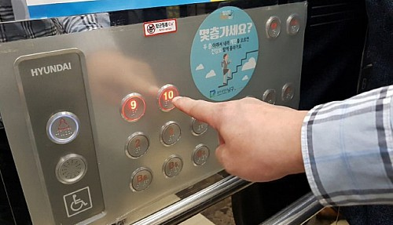






01
엘리베이터는 어떻게 동작하는가?

Slide 3
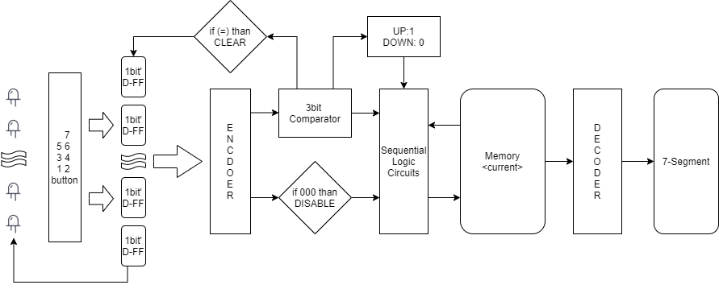
02
다이아그램을 통한 동작의 이해

Slide 4
03
실제 동작 시연 : 로직심
사용한 라이브러리 : T-FF / D-FF / 3bit 비교기

